Slide 1
第一章 函数与极限
第八节 连续函数的运算与初等函数的连续性
数学与统计学院 郭晓峰

Slide 2
一、连续函数的和、差、积、商的连续性
定理1
若 在点 处连续, 则
(1) 在 处连续；
(2) 在 处连续；
(3) 当 时， 在 处连续.
分析 由函数在点 连续的定义和极限的四则运算法则
可证.

Slide 3
两个连续函数的和、差、积、商(分母不为零时)是连续的.
推广 有限个连续函数的和、差、积是连续的.
例1
在
上连续，
在其定义域内连续.
结论 三角函数在其定义域内都是连续的.
Notes:
总之，有结论

Slide 4
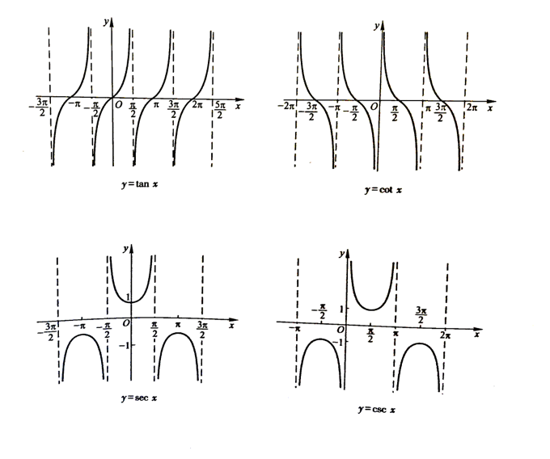
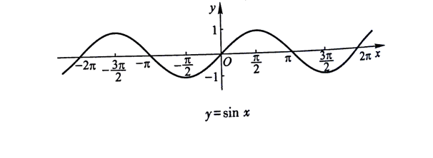
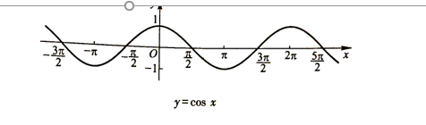

Slide 5
思考
若函数 在 处连续，
在 处是否连续？
反之，是否成立？
答 若函数 在 处连续，
在 处一定连续.
反之，不一定成立.
反例
在
不连续，
而
在
连续.

Slide 6
二、反函数的连续性
定理2 若
在区间
上单调增加(或单调减少)且连
续，则其反函数
也在对应区间
上单调增加(或单调减少)且连续.
(证明从略)
简单地说, 单调连续函数的反函数是连续的.

Slide 7
定理2的几何解释
函数
在
上单调增加且连续,
其反函数
在
上单调增加且连续.
例2
函数
在
上单调增加且连续,
其反函数
在
上也单调增加且连续,
即函数
在
上单调增加且连续.

Slide 8
同理
在 上单调减少且连续,
在 上单调增加且连续,
在 上单调减少且连续.
结论 反三角函数在其定义域内都是连续的.
Notes:
总之，有结论

Slide 9
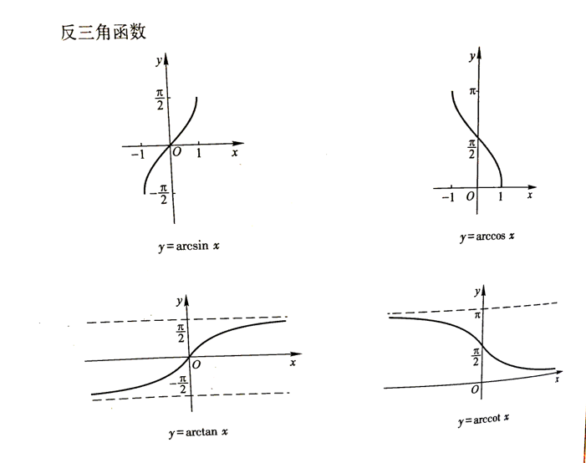

Slide 10
证明指数函数 在其定义域内连续.
例3
证
1)先证 在 连续.
要使
只要
即
取
当
时，
即
故 在 连续.

Slide 11
例3
证明 在其定义域内是连续的.
证
2) 再证 在 连续.
故 在 连续.
综合1)和2),当
时，
在
连续.

Slide 12
例3
证明 在其定义域内是连续的.
证
3) 后证 在 连续.
令
则
由1)和2)知 在 连续.
在 连续.
从而
综上可知， 在其定义域内是连续的.
由定理2， 在其定义域内是连续的.

Slide 13
结论 指数函数在其定义域内是连续的.
结论 对数函数在其定义域内是连续的.

Slide 14
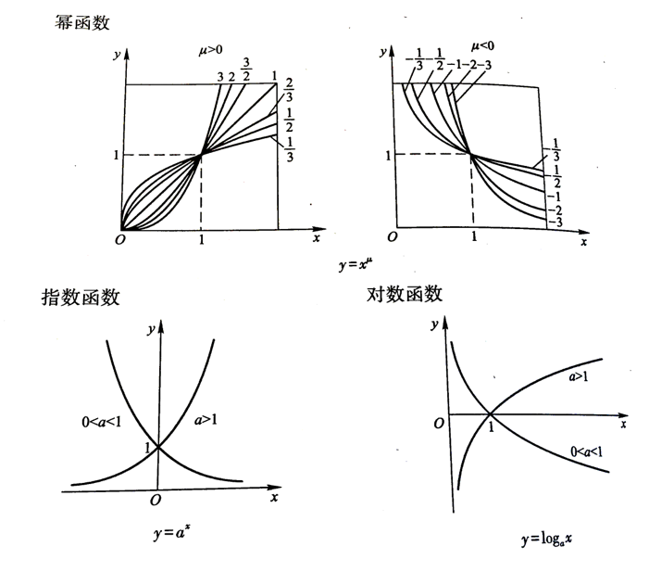

Slide 15
三、复合函数的连续性
回顾 复合函数的极限运算法则
设函数
由函数
与
复合而成，
在
内有定义.
若
且
当 时，
又
则有
问题
改成
结论如何？

Slide 16
定理3
设函数
由函数
与函数
复合而成，
若
而函数
在
连续，则有
证
由于
在
连续，即
当 时，
又由于
对上面得到的
当 时，

Slide 17
将上面两步合起来，
当 时，
因此，
注 1. 在定理3条件下，求复合函数极限时，极限号lim 与
函数符号f 可交换次序.
即
2.定理3中的 可换成其它变化过程，有类似结论.

Slide 18
例4 求极限
解
因为 是由 复合而成,
又函数 在点 连续,
故

Slide 19
问题
在定理3中
结论又如何？
定理4
设函数
由函数
与函数
复合而成，
若
在
连续，
且
而
在
连续，
则复合函数
在点 也连续.
函数
证
只要在定理3中令
在
连续，
这就表示
于是由定理3的结论得
在点 连续.
这就证明了复合函数

Slide 20
简单的说 两个连续函数的复合函数是连续的.
推广 由有限个连续函数经有限次复合而成的函数是连续的.
例如
是由连续函数
复合而成 ,
因此
在
上连续.

Slide 21
例5
讨论幂函数 在 内的连续性.
解
因为幂函数
是由 复合而成的复合函数，
由定理4知，
幂函数 在 内连续.
注 当 在 内有定义时，同样可证它是连续的.
结论 幂函数在其定义域内连续.

Slide 22
四、初等函数的连续性
基本初等函数 幂函数，指数函数，对数函数，三角函数，
反三角函数.
结论 基本初等函数在其定义域内都是连续的.
初等函数 由常数和基本初等函数经过有限次的四则运算和有限次的函数复合步骤所构成并可用一个式子表示的函数，称为初等函数.
结论 一切初等函数在其定义区间内都是连续的.
定义区间 包含在定义域内的区间.

Slide 23
注 初等函数仅在其定义区间内连续，在其定义域内不一定连续.
例如 1)函数
定义域
函数在定义域内的每个点处都不连续.
2)函数
定义域
函数在 内连续，
而在0点不连续.

Slide 24
初等函数的连续性提供了一个求函数极限的方法，即代入法.
对初等函数 来说，若 是其定义区间内一点，则
例6 求
初等函数 的定义区间是
解

Slide 25
例7 求
恒等变形
解
注 特别地,
时,有

Slide 26
变量代换
例8 求
令
则
解
原式
注 特别地,
时,有

Slide 27
等价无穷小替换
例9 求
解
当
时，
注

Slide 28
定义 一般地，形如 的函数，
称为幂指函数.
结论
其中 表示在自变量同一变化过程中的极限.
证

Slide 29
例10 求
型未定式
解
根据例8，

Slide 30
内容小结
1. 连续函数的和、差、积、商的连续性
2. 反函数的连续性
3. 复合函数的连续性
4. 初等函数的连续性

Slide 31
练习题
1. 求极限
解

Slide 32
2. 求极限
解

Slide 33
3. 求极限
解

Slide 34
4. 求极限
解
令 则

Slide 35
5. 求极限
解

Slide 36
6. 求极限
解

Slide 37
7. 求极限
解

Slide 38
8. 求极限
解

Slide 39
9. 求极限
解

Slide 40
10. 设
在 处连续，求 和
解
由 在
处连续得，
故

Slide 41
11. 设
是 上连续函数，
求 和
解

Slide 42
从而

Slide 43
12. 设函数 在 处连续，且满足
证明 为 上常值函数.
证
故

Slide 44
13. 设函数 在 上连续，函数 在
上有定义且有间断点，判断下列结论的对错.
(1)
×
必有间断点；
例
在 上连续.
必有间断点；
×
(2)
例
在 上连续.

Slide 45
(3)
√
未必有间断点；
例
在 上连续.
√
必有间断点.
(4)
解析
若 在 上连续，则 必连续，
与已知条件矛盾.

Slide 46
作业
1. 研读课本，并掌握第八节例题;
2. 习题册 第一章 第九节；
3. 课本习题1-8.

Slide 47

谢 谢 ！

